Slide 1
R 期末報告 手機廣告點擊率預測
葉早彬 陳威宇 劉瑞祥

Slide 2
研究背景與目的
背景
行動行銷獲利是目前以及未來的趨勢
廣告是行動行銷的重點
目的
分析哪些因素會影響使用者點擊廣告

Slide 3
Decision Tree

Slide 4
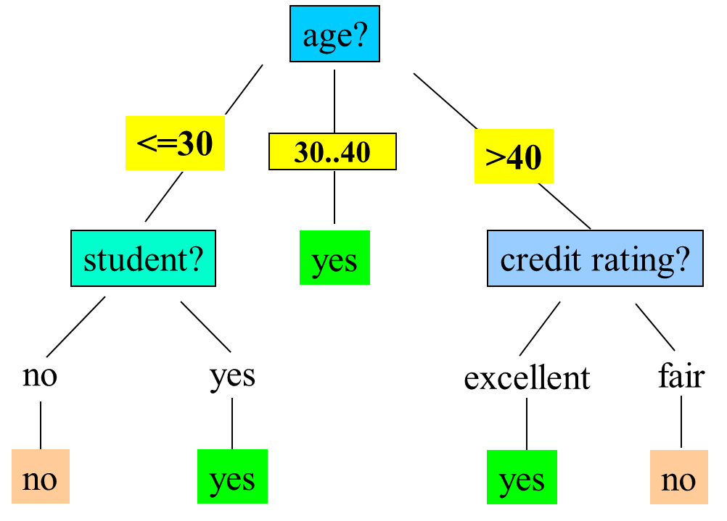
方法
Decision tree
A flow-chart-like tree structure
Internal node denotes a test on an attribute
Branch represents an outcome of the test
Leaf nodes represent class labels or class distribution

Slide 5
Decision Tree Induction
Basic algorithm (a greedy algorithm)
Tree is constructed in a top-down recursive divide-and-conquer manner
At start, all the training examples are at the root
Attributes are categorical
Examples are partitioned recursively based on selected attributes
Test attributes are selected on the basis of a heuristic or statistical measure(Entropy) (e.g., information gain)
Notes:
使用貪婪演算法(依當時的最佳解 作為最佳解)
用上而下分,分出去的資料在自己分(divide and conquer)

Slide 6
ID3
Calculate the entropy of every attribute using the data set S
Split the set S into subsets using the attribute for which entropy is minimum (or, equivalently, information gain is maximum)
Make a decision tree node containing that attribute
Recur on subsets using remaining attributes.
Notes:
我們使用ID3來決定要挑選哪個屬性

Slide 7

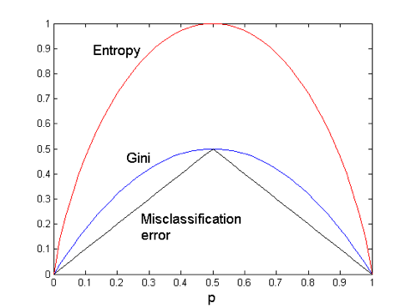

ID3
Notes:
Entropy H(S) is a measure of the amount of uncertainty in the (data) set S (i.e. entropy characterizes the (data) set S).
p是類別佔的比例
ex: 頭髮這個屬性,長頭髮 是女生的比例

Slide 8
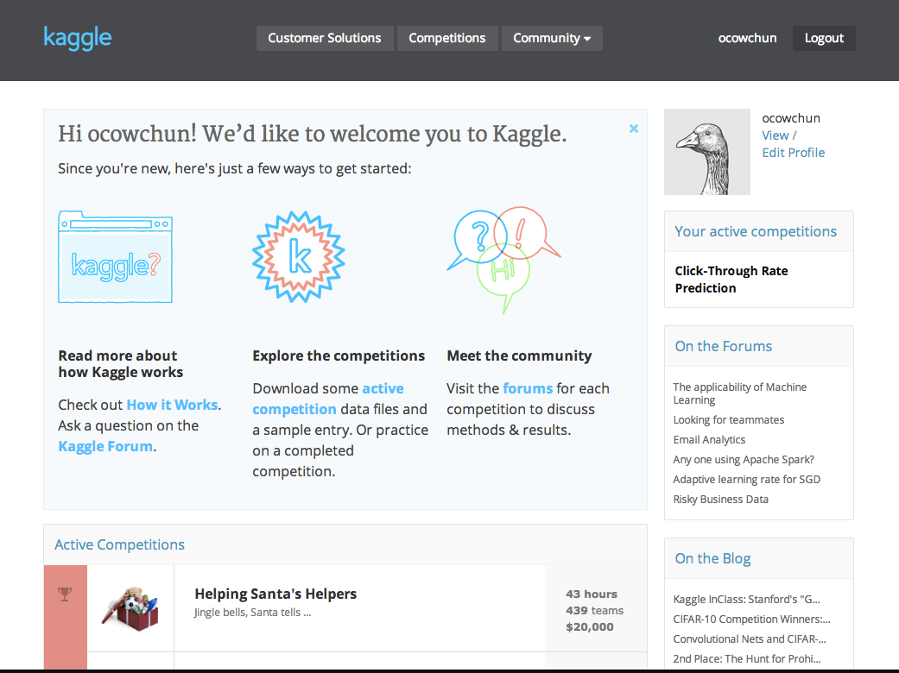
Notes:
kaggle,
Kaggle是一個數據建模和數據分析競賽平台。企業和研究者可在其上發布數據，統計學者和數據挖掘專家可在其上進行競賽以產生最好的模型。

Slide 9

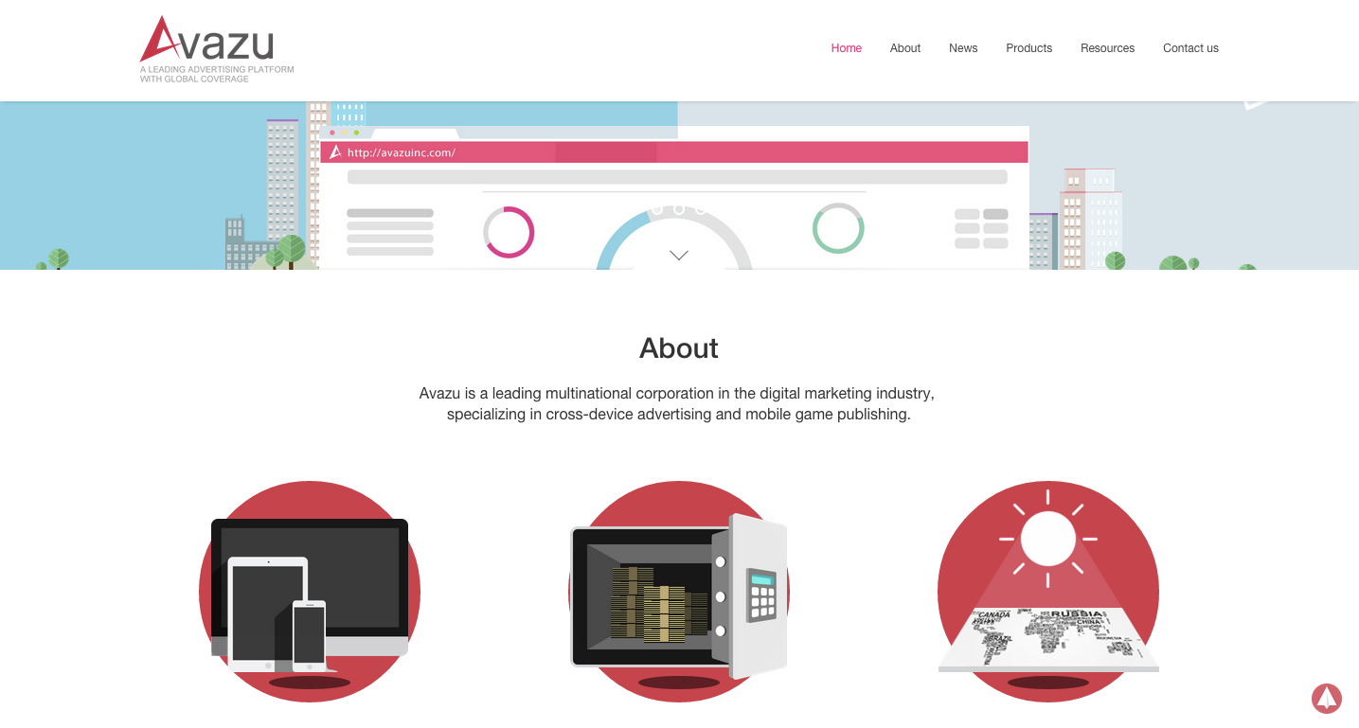
Notes:
avazu 廣告分析平台 專精於行動方面

Slide 10

資料來源
10天的使用者的點擊資料
每筆資料有24個屬性
共四千萬筆

Slide 11
資料來源
Kaggle
Click-Through Rate Prediction
avazu
一共有40428967筆

Slide 12
Click-Through Rate Prediction
A ratio showing how often people who see your ad end up clicking it.
In online advertising, click-through rate (CTR) is a very important metric for evaluating ad performance.
Notes:
點進率 = 廣告被點擊次數 / 廣告被顯示次數
舉例來說，若廣告顯示次數為100次，在這一百次中這廣告顯示中被網友點擊了五次，那該廣告的CTR就等於5/100 = 5%。

Slide 13
變數定義
類別 | 變數 | 範例
名目變數 | site_id, site_domain, site,category, app_id, app_domain, app_category, device_id, device_ip,device_model | 1fbe01f1、d9750ee7….
數值變數 | C1, banner_pos, device_type, device_conn_type, C14~C21 | 0,1,4,5…
時間變數 | Hour | 14091123(YYMMDDHH)
序列數值 | id | 4248550600235960000,
輸出結果 | click | 0,1(non-click/click)

Slide 14
資料前處理
抽樣40萬筆作為本次研究之資料
過濾變數：繪出結果與各變數值的長條圖，依照波動程度判斷該變數是否對於結果有影響。
過濾變數II：某些變數的值數量太多，且Information Gain數值高，會造成優先選取該變數當節點，但資料類別分太細，就像是每筆資料自己分成一類一樣，失去分類意義，因此加上限制，變數不同值的數量不得超過300個。
Notes:
整理過後，進行模型訓練的變數有變數8、變數10、變數11、變數18、變數20、變數22、變數24

Slide 15
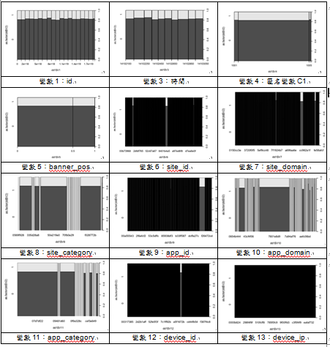

Slide 16
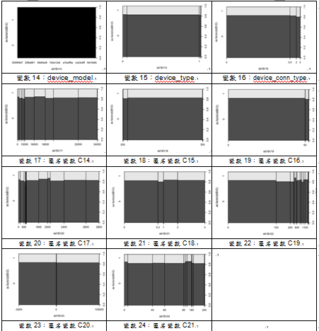

Slide 17
執行結果
16.9%的資料有點擊,83%沒有
 | precison | recall | accuracy
test1 | 59.4% | 4.9% | 83.2%
test2 | 60.6% | 10.4% | 83.6%
test3 | 59.1% | 12.5% | 83.7%
test2* | 39.5% | 33.5% | 80%
Notes:
##test1
data=cbind(v8,v10,v11,v18,v21,v22
##test2
attr.name=c("v4","v5","v8","v10","v11","v15","v16","v17","v18","v19","v20")
##test3
test2加時間
##test2* ,把條件放寬

Slide 18
結論
影響比較大的都是匿名變數
時間(現在幾點)也會影響
Notes:
V3,21,22

Slide 19
結論
如果資料的數目比較多,R不太適合
沒事不要處理大資料

Slide 20
THANKS FOR LISTENING!
Question?

